Slide 1

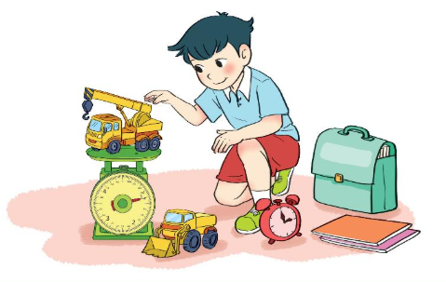




Slide 2
1
Tính 14 – 5
Tách: 14 = 10 + 4
10 – 5 =
+ 4 =
b) Tính 15 – 7
Tách: 15 = 10 +
10 – =
+ =
?
5
?
5
7
?
3
?
?
5
?
9
8
?
?
5
3
?
14 – 5 =
15 – 7 =
?
?
8
9

Slide 3






2
Tính nhẩm
15 – 5 =
15 – 8 =
10
7
15 – 6=
15 – 9 =
9
6
15 – 7 =
15 – 10 =
8
5

Slide 4

3
Số?
– | 14 | 14 | 14 | 14 | 14
 | 5 | 6 | 7 | 8 | 9
 | 9 | ? | ? | ? | ?
8
7
6
5

Slide 5
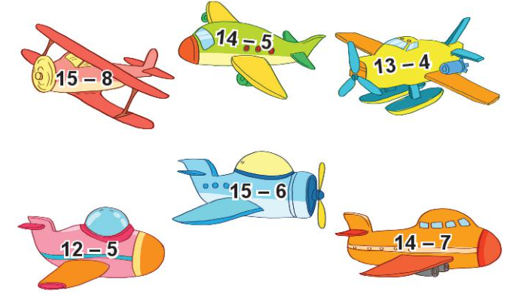
4
Những máy bay nào ghi phép trừ có hiệu bằng 7?
Những máy bay nào ghi phép trừ có hiệu bằng 9?
Hiệu bằng 7
Hiệu bằng 9

Slide 6

5
Bà có 14 quả ổi, bà cho cháu 6 quả. Hỏi bà còn lại bao nhiêu quả ổi?
Tóm tắt:
Có : 14 quả ổi
Cho : 6 quả ổi
Còn lại: … quả ổi?
Bài giải
Số quả ổi còn lại là:
14 – 6 = 8 (quả)
Đáp số: 8 quả ổi.
Notes:
GV giáo dục HS tính lễ phép

Slide 7

Củng cố

Slide 8








TRÒ CHƠI
TRẠM XE BUÝT
PLAY

Slide 9


Mẹ mua cho Bảo 15 cây bút chì. Bảo đã dùng hết 9 cây. Hỏi Bảo còn lại mấy cây bút chì?
Phép tính đúng là:
15 – 9 = 6 (cây)
RIGHT/ĐÚNG
WRONG/SAI
Notes:
GV giáo dục HS bảo vệ đồ dùng học tập.

Slide 10

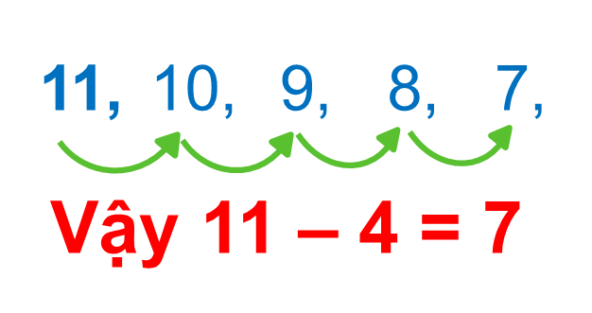
11 – 4 = ?
Em hãy thực hiện phép tính
bằng cách đếm lùi.
RIGHT/ĐÚNG
WRONG/SAI

Slide 11


Tính: 14 – 6
bằng phương pháp tách số.
Tách 14 = 10 + 4
10 – 6 = 4
4 + 4 = 8
→14 – 6 = 8
RIGHT/ĐÚNG
WRONG/SAI

Slide 12


Nam có điều gì đáng khen
khi nhận quà của bà?
Nam lễ phép khi nhận quà của bà.
RIGHT/ĐÚNG
WRONG/SAI

Slide 13

1
Xem lại bài đã học
Dặn dò
2
Hoàn thành bài …
3
Chuẩn bị: Luyện tập (tr.45)
Notes:
Hoàn thành bài nào GV linh động viết vào nhé

